Slide 1
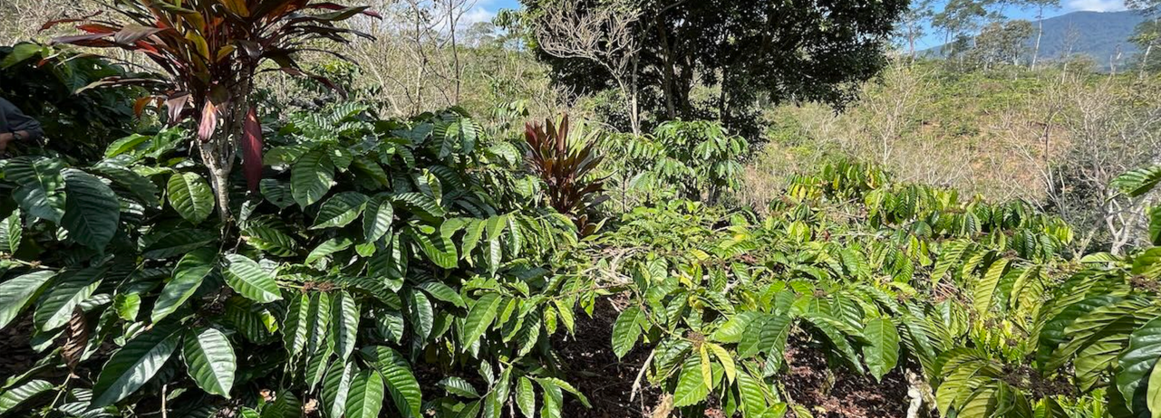
Biochar: Solusi Masa Depan Untuk Pertanian Berkelanjutan Dan Kesuburan Tanah Yang Lebih Baik
Benefits of biochar
Dr. Duryat, Mar 2024, Farmer Group Educator (FGE) training sessions

Slide 2
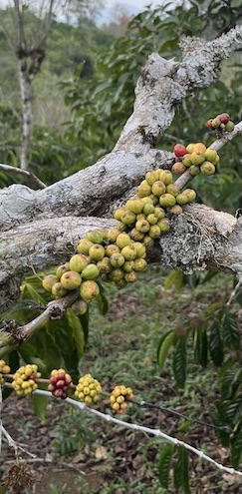
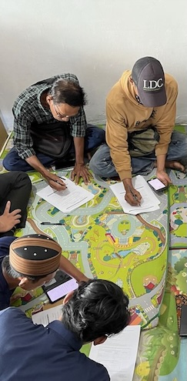
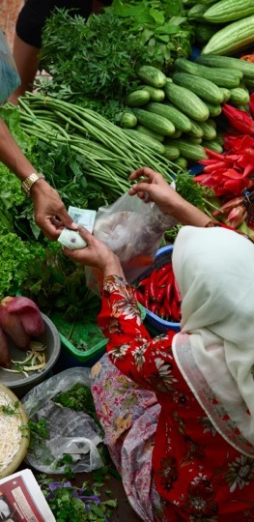
FGE training sessions
Farming practices
Farm group
Gender & ESS
Financial literacy
Notes:
Check the white line that appears between the images and the banner

Slide 3
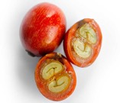
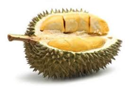
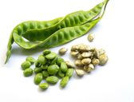
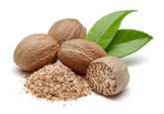
Biochar
Materi Pelatihan
Apa itu Biochar?
Bagaimana Biochar dapat Menyuburkan Tanah?
Solusi Permasalahan Limbah Pertanian dan Mitigasi Pemanasan Global
Perbaikan Lahan Marginal dan Restorasi Lahan terdegradasi
Tantangan dan Peluang Pemanfaatan Biochar dalam Pertanian

Slide 4
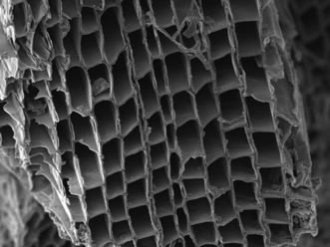
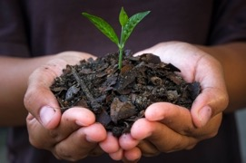
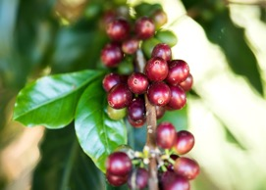
Biochar
Apa itu Biochar?
Biomass charcoal (arang biomassa)
Bahan organik diolah dengan proses pirolisis
Meningkatkan kesuburan tanah dan hasil panen
Terinspirasi dari Terra Petra di Lembah Sungai Amazon
Teknologi penting untuk Pertanian Regeneratif

Slide 5
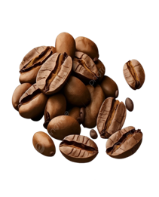
Biochar
1998
09
Bagaimana Biochar menyuburkan tanah?
Fisik
Kimia
Biologi
Piri-pori biochar membuat tanah menjadi gembur dan menyimpan lebih banyak air
Meningkatkan udara di dalam tanah
Menyatukan partakel tanah menjadi lebih solid
Meningkatkan Bahan organic tanah
Meningkatkan Kapaitas Tukar Kation (KTK)
Menetralkan pH tanah asa
Meningkatkan efisiensi penggunaan pupuk
Mengandung nutrisi
Meyediakan ruang hidup mikro organisme
Sumber karbon mikro organisme
Menyediakan kelembaban mikro organisme

Slide 6
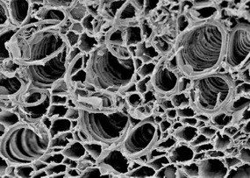
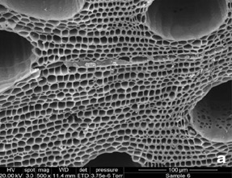
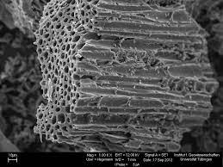
Solusi Permasalahan Limbah Pertanian dan Strategi Mitigasi dampak Pemanasan Global
Limbah Pertanian
Tempat ideal bagi hama seperti tikus, serangga, dan ular, serta vektor penyakit seperti nyamuk dan lalat
Mudah terbakar
Jika hanyut menyumbat irigasi, mencemari Sungai, sedimentasi, merusak ekosistem
Pembusukan limbah menghasilkan NH4 dan N2O
Biochar
Carbon dalam arang bertahan Ratusan tahun
Menyimpan Karbon dlam tanah, mengurangi Karbon atmosfer
Meningkatkan pertumbuhan tanaman, meningkatkan serapan karbon
Mengurangi pupuk kimia menjaga lkelestarian lingkungan

Slide 7
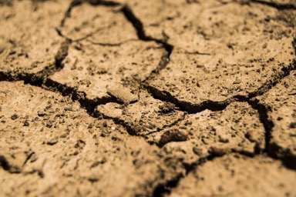
Perbaikan Lahan Marginal dan Restorasi Lahan terdegradasi
Biochar
Tanah Marginal
kesuburannya rendah karena
terpapar erosi, pemadatan, atau kekurangan bahan organic
sulit untuk menahan air dan mendukung pertumbuhan tanaman
Biochar
membuat tanah gembur, meningkatkan ruang pori, dan meningkatkan serapan air
Meningkatkan bahan organic, pH, dan unsur hara
Menghidupkan mikro organisme tanah

Slide 8
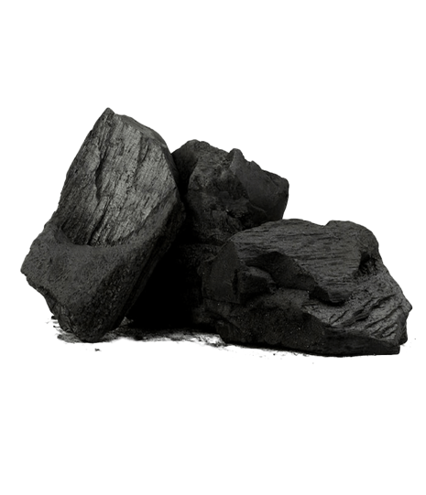
Tantangan dan Peluang Pemanfaatan Biochar dalam Pertanian
Teknologi pirolisis yang belum dikuasai
Kualitas biochar tergantung pada bahan baku dan proses pirolisis
Memerlukan teknik aplikasi yang benar
Dibutuhkan kuantitas yang sangat besar
membutuhkan waktu untuk hasil yang nyata
Meningkatnya kesuburan tanah, hasil pertanian, kesejahteraan petani, dan pendapatan negara.
mengurangi ketergantungan pada pupuk kimia,
Menyimpan karbon dan mencegah dekomposisi biomasa yang menghasilkan metana (CH₄) dan dinitrogen oksida (N₂O).
berpeluang sebagai media untuk hidroponik atau pertanian urban,

